Slide 1
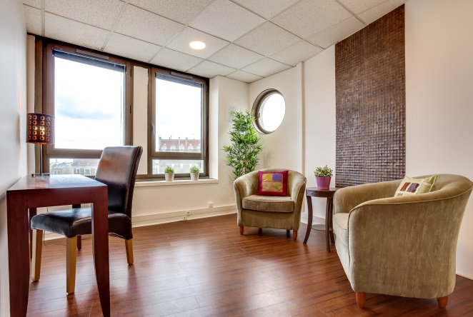
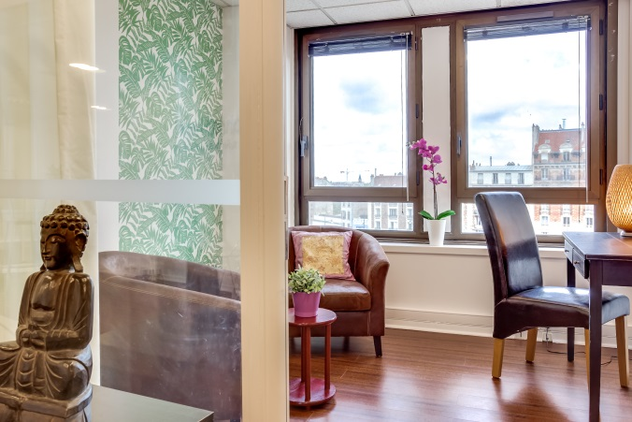
SophroKhepri a pour vocation de vous proposer, en un seul lieu, un ensemble de thérapies efficaces, visant à apporter du confort, à soulager les souffrances tant physiques que psychiques.
Centre de Santé et de Mieux-Etre, autour d’un esprit collaboratif et de services à la carte mutualisés :
En 4 points, c’est :
12 salles de consultations,
Une mine de solutions pour les Entreprises, Santé
et la Qualité de Vie au Travail,
Un havre de paix pour les salariés, familles, adolescents,
retraités,
Un lieu de ressources pour les professionnels de Santé.
Spécificités du Centre
Unité spécialisée Enfants en difficulté scolaire -Intellectuellement Précoces (EIP)et adultes surdoués, (diagnostic et suivi)
Trouble du sommeil
Burnout
Stress post-traumatique
Cohérence cardiaque
Soutien pour les pathologies longues
Surcharge pondérale
Addiction
Pré et post natal
Préparation à la retraite
Acouphènes
09 73 67 35 45 - contact@sophrokhepri.fr - En face de la gare de Nogent le Perreux
188 Grande Rue Charles de Gaulle 94130 Nogent-sur-Marne

Slide 2

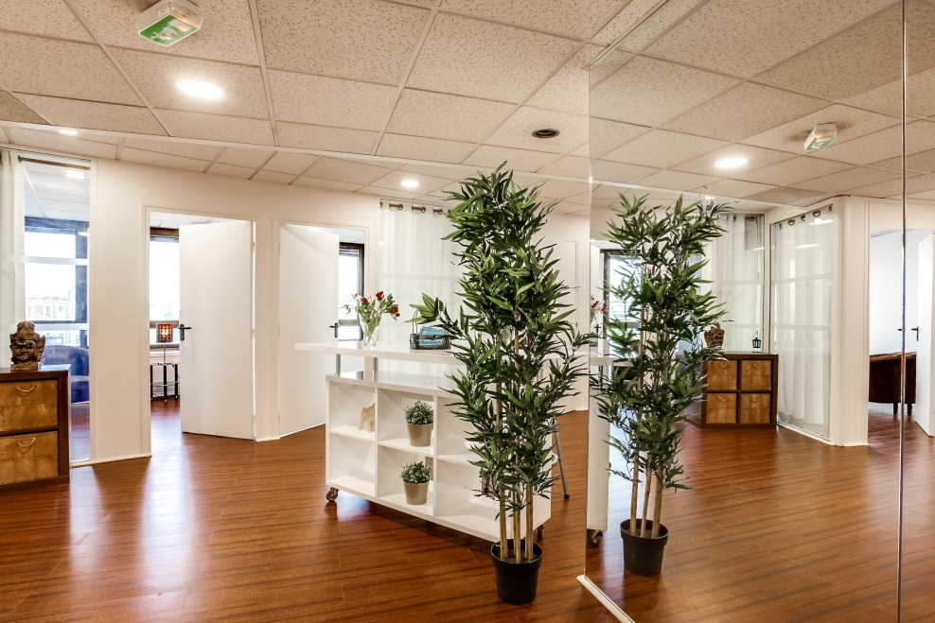


Pôle Santé et Mieux-Etre
Psychologie - Sophrologie - Thérapies
Précocité intellectuelle
Orientation scolaire & professionnelle
www.sophrokhepri.fr
Pour que toutes les thérapies complémentaires agissent ensemble !

Slide 3
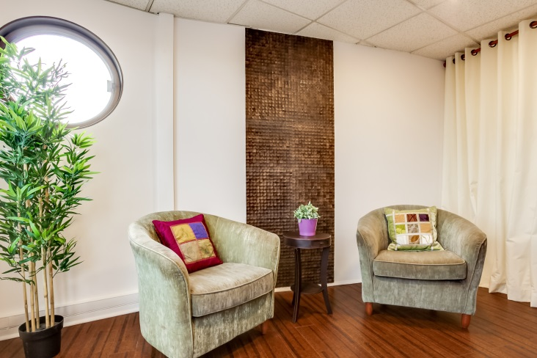
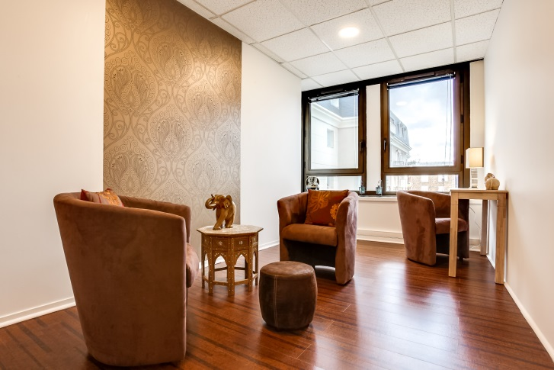
SophroKhepri offre aux thérapeutes la possibilité d'exercer sans engagement en proposant la réservation d'espaces de travail équipés et accessibles.
Spécificités du Centre
Un esprit d’échanges par l’intelligence collective
180 m2, 12 salles de consultations
3 salles de formation ou de conférence
Une salle d’attente
Possibilité de privatiser le Centre, 7j/7 pour des stages
Accès aux Personnes à Mobilité Réduite
Services de conciergerie à la carte
Climatisation, Internet
Chaque réservation se réalise en ligne via notre site de simulation tarifaire http://simu.sophrokhepri.fr/
Dès votre simulation tarifaire effectuée, vous pouvez valider votre choix de forfait et confirmer vos plages horaires dans l’agenda.
Si vous voulez continuer avec nous et bénéficier de nos services, demandez-nous vos mots de passe en remplissant la fiche contact ou venez nous rendre visite en prenant rendez-vous.
09 73 67 35 45 - contact@sophrokhepri.fr - En face de la gare de Nogent le Perreux
188 Grande Rue Charles de Gaulle 94130 Nogent-sur-Marne

Slide 4
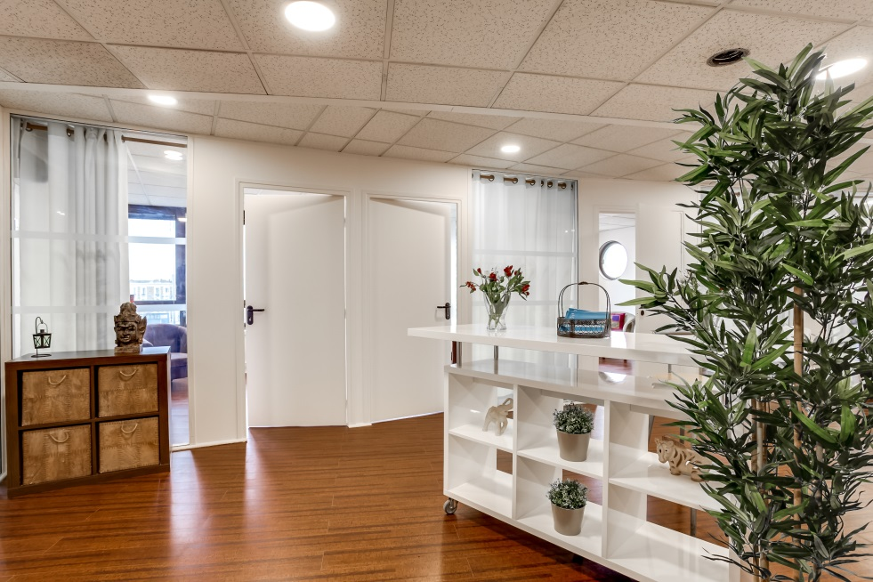

Pôle Santé et Mieux-Etre
Psychologie - Sophrologie - Thérapies
Précocité intellectuelle
Orientation scolaire & professionnelle
www.sophrokhepri.fr
Cabinet partagé et de coworking créé par et pour des thérapeutes

Slide 5
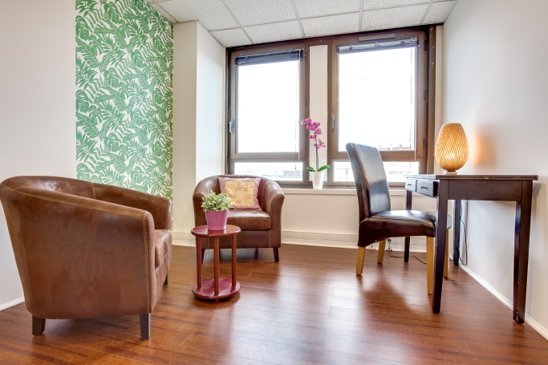
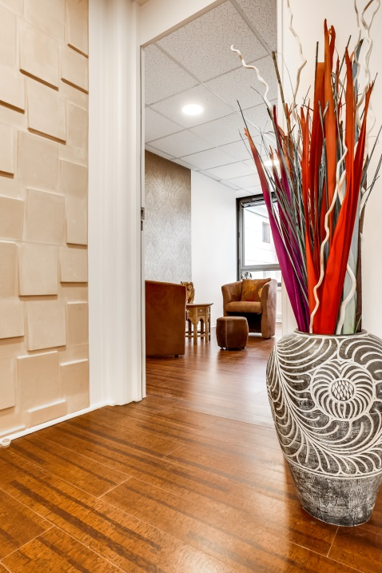
SophroKhepri a pour vocation d’aider à la transformation des entreprises : libérer le potentiel humain et rester compétitive.
Supporter par une démarche collaborative et éducative.
Nous vous proposons :
La réservation d’espace adapté de travail jusque 180m² comprenant bureaux et salles pour vos réunions, stages, séminaires.
Disponible en ½ journée, journée, semaine, au mois, à l’année de 8H30 à 22H00.
Organisation de conférences/stages sur les thèmes gestion du stress, Qualité de Vie au Travail, Burnout, coaching,
Nos salles sont équipées de mobiliers pratiques et matériel audiovisuel.
Visiter le Centre en prenant rendez-vous
Demander un devis
Faire appel à nos formateurs
09 73 67 35 45 ou contact@sophrokhepri.fr
www.sophrokhepri.fr
09 73 67 35 45 - contact@sophrokhepri.fr - En face de la gare de Nogent le Perreux
188 Grande Rue Charles de Gaulle 94130 Nogent-sur-Marne

Slide 6
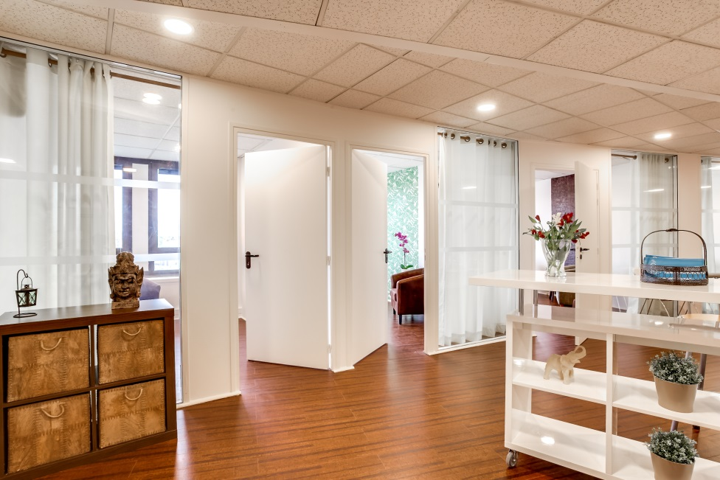

www.sophrokhepri.fr
Pôle Santé et Mieux-Etre ®
Psychologie - Sophrologie – Thérapies
Unité spécialisée :
Bilan de compétence
Burn out
Et s’il était possible de faire une pause sur son lieu de travail, ce serait comment ?

